Slide 1
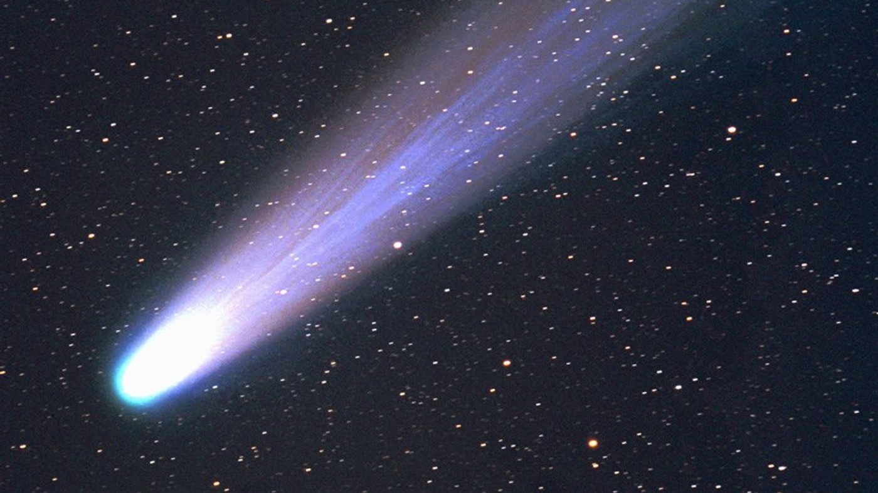
Prolazak kometa kroz Sunčev sustav
Autor: Jan Vlahinić Portemer
Split, 15.06.2026.
Sveučilište u Splitu, Prirodoslovno-matematički fakultet

Slide 2
Sadržaj
Matematički i fizikalni model sustava
Popis literature
Početni uvjeti i podaci
Zaključak
Opis zadatka
Struktura programa
Detekcija sudara
Rezultati

Slide 3
Opis zadatka
„Simulirajte prolazak kometa kroz Sunčev sustav ako mu je masa 10¹⁴ kg, brzina > 15 km/s, a u početnom trenutku se nalazi na udaljenosti > 4 AU. Pretpostavite da se Sunčev sustav sastoji samo od Sunca, Merkura, Venere, Zemlje i Marsa. Animirajte slučaj kada jedan komet pogodi neki od objekata u Sunčevom sustavu.”

Slide 4

Matematički i fizikalni model sustava
Gravitacijska sila između kometa i svakog tijela računa se Newtonovim zakonom gravitacije:
$$F_{KP_{i}}=G\frac{m_{K}m_{P_{i}}}{r^{2}}\hat{r}$$
Iz gravitacijske sile određuje se akceleracija kometa:
$$a_{K_{i}}=\frac{F_{KP_{i}}}{m_{K}}=G\frac{m_{P_{i}}}{r^{2}}\hat{r}$$
Ukupna akceleracija dobiva se zbrajanjem doprinosa svih promatranih tijela:
$$a_{K}=\sum_{i=1}^{n}{a_{K_{i}}}$$

Slide 5
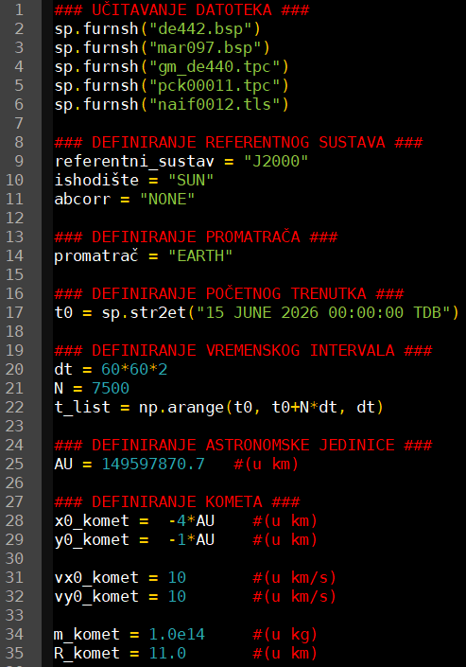
Početni uvjeti i podaci
Astronomski podaci – NASA SPICE sustav
DATOTEKA | NAMJENA
de442.bsp | položaji i brzine planeta
mar097.bsp | položaji Marsa
gm_de440.tpc | gravitacijski parametri tijela (GM)
pck00011.tpc | fizičke karakteristike tijela (radijusi, orijentacije)
naif0012.tls | pretvorba vremena i korekcije vremenskih oznaka
Dvodimenzionalni model Sunčeva sustava

Slide 6
Struktura programa
Definiranje početnih uvjeta i parametara
Učitavanje položaja i brzina planeta za svaki vremenski korak
Izračun ukupne akceleracije kometa
Numeričko računanje gibanja kometa metodom RK4
Provjera sudara na intervalu dt
Generiranje grafičkog prikaza putanja
Izrada animacije gibanja kometa i planeta

Slide 7

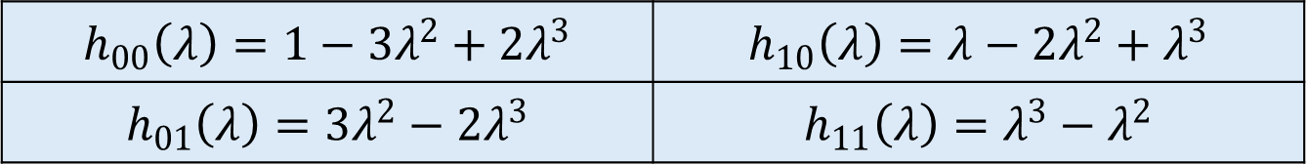
Detekcija sudara
Na intervalu Δ𝑡 putanja kometa i planeta aproksimira se kubnim Hermiteovim interpolacijskim polinomom:
$$\vec{R}\left(λ\right)=h_{00}\left(λ\right)\vec{R_{a}}+h_{10}\left(λ\right)Δt \vec{V_{a}}+h_{01}\left(λ\right)\vec{R_{b}}+h_{11}\left(λ\right)Δt \vec{V_{b}}$$
$$h_{00}\left(λ\right)=1−3λ^{2}+2λ^{3}$$ | $$h_{10}\left(λ\right)=λ−2λ^{2}+λ^{3}$$
$$h_{01}\left(λ\right)=3λ^{2}−2λ^{3}$$ | $$h_{11}\left(λ\right)=λ^{3}−λ^{2}$$
Kriterij sudara:
$$D\left(λ\right)=\left|R_{P_{i}}\left(λ\right)−R_{K}\left(λ\right)\right|, λ∈\left[0, 1\right]$$
$$D_{min}≤R_{P_{i}}+R_{K}$$

Slide 8
Rezultati

Slide 11
Zaključci
Uspješno je simulirano gibanje kometa kroz Sunčev sustav
Putanja kometa određena Runge-Kutta metodom 4. reda
Precizna detekcija sudara Hermiteovom interpolacijom
Uspješno ostvaren cilj simulacije
Vizualizacija rezultata grafovima i animacijom

Slide 12
Popis literature
[1] Dulčić, A., Poljak, N., Požek, M., 2023., Mehanika, Zagreb: Školska knjiga.
[2] NASA Navigation and Ancillary Information Facility, NAIF: Navigation and Ancillary Information Facility, https://naif.jpl.nasa.gov/pub/naif/, pristupljeno 12. 6. 2026.
[3] Falk, R., Lecture 7: Hermite Interpolation (Math 373 Lecture Notes), Rutgers University, https://sites.math.rutgers.edu/~falk/math373/lecture7.pdf, pristupljeno 12. 6. 2026.

Slide 13
Hvala na pažnji!

